Slide 1

泛型
波波老师

Slide 2
泛型
泛型介绍
指定参数化类型

Slide 3
泛型
泛型的类型擦除
泛型只在编译阶段有效,泛型类型在逻辑上可看成是多个不同的类型，但是其实质都是同一个数据类型
编译之后程序会采取去泛型化的措施

Slide 4
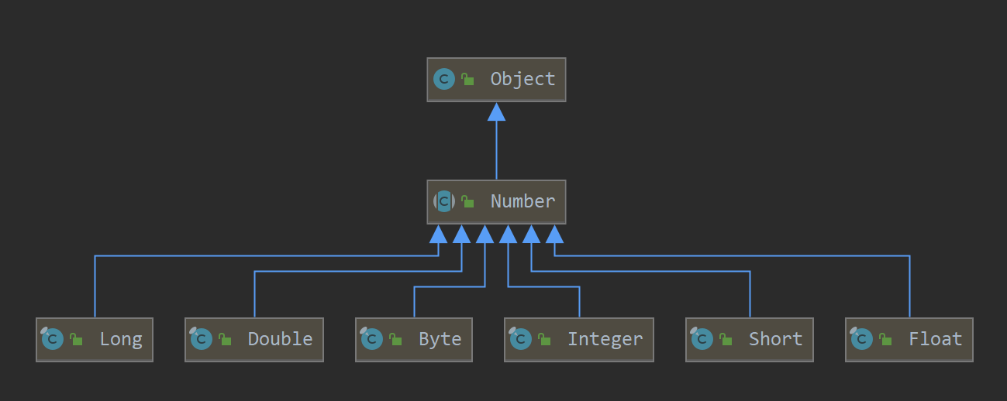
泛型
泛型通配符的介绍

Slide 5
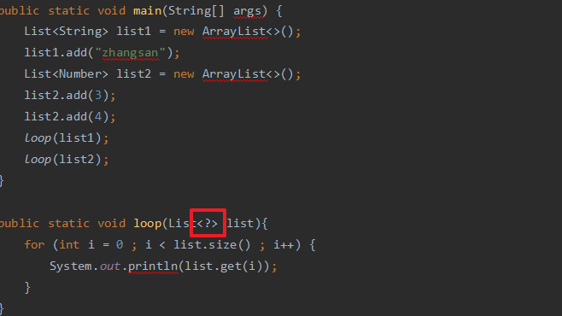
泛型
无边界通配符

Slide 6
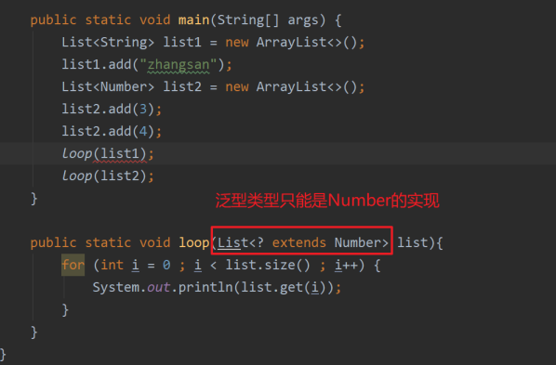
泛型
上界通配符
? extends Number

Slide 7
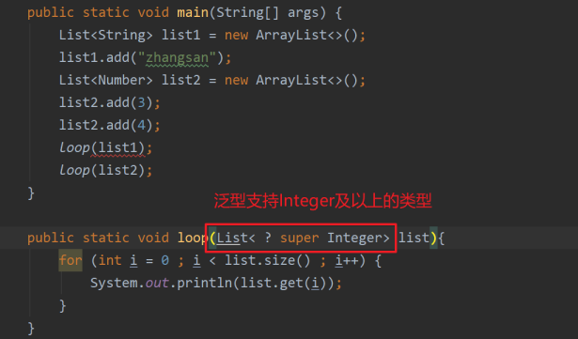
泛型
下界通配符
? super Integer 代表从Integer 到 Object 所有对象都是可以的.

Slide 8
泛型
泛型的具体使用
泛型跟我们的成员属性一样,需要先声明才能使用.泛型的声明采用 <> 进行声明.
申明一般约定采用单个大写字母表示.常用的有 K E T V 等等字符

Slide 9
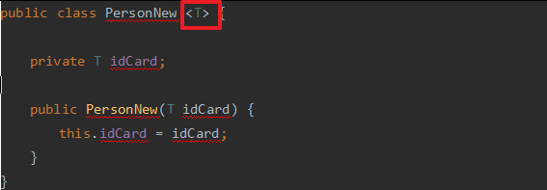
泛型
泛型类

Slide 10
泛型
泛型方法
方法的泛型有两种:
实体方法
实体方法可以使用在类中定义的泛型或者方法中定义的泛型.
静态方法
不可以使用在类中定义的泛型,只能使用在静态方法上定义的泛型.

Slide 11
泛型
泛型接口
指在接口的定义时进行泛型的申明.
接口是标准的指定者,指实现该接口的类必须实现其标准定义(即抽象方法).
所以在接口上进行泛型的申明,或者说使用泛型接口,可以让我们的程序代码更加简洁,更加多变.

